Slide 1
Chào mừng các em đến với bài học hôm nay!
GV:

Slide 2
KHỞI ĐỘNG
Hãy kể tên những nơi em đã từng được đến tham quan và chia sẻ một số điều em quan sát được từ những chuyến đi đó.

Slide 3
Tiết 59 – 60: Cô Tô
(Nguyễn Tuân)
GV:
Trường:

Slide 4
Nội dung bài học
I. Tìm hiểu chung
II. Tìm hiểu chi tiết
III. Tổng kết
1. Giải nghĩa từ khó
2. Tác giả
3. Tác phẩm
4. Đọc – kể tóm tắt
1. Sự dữ dội của trận bão
2. Cảnh Cô Tô sau cơn bão yên ả, tinh khôi
3. Cảnh mặt trời mọc trên biển, đảo Cô Tô
4. Cảnh sinh hoạt của con người trên đảo Cô Tô
1. Nghệ thuật
2. Nội dung

Slide 5
I. Tìm hiểu chung
1. Giải nghĩa từ khó
Đọc và tìm hiểu nghĩa của những từ được chú thích ở chân trang.

Slide 6
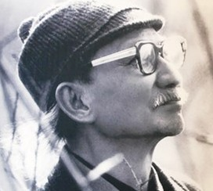
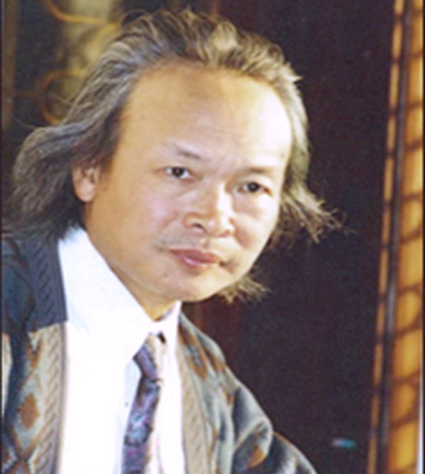
2. Tác giả
- Nguyễn Tuân (1910 – 1987), Hà Nội.
- Là nhà văn có phong cách độc đáo, lối viết tài hoa, cách dùng từ ngữ đặc sắc.
- Thể loại sở trường: kí, truyện ngắn.
- Kí của Nguyễn Tuân cho thấy tác giả có vốn kiến thức sâu rộng về nhiều lĩnh vực đời sống.

Slide 7

3. Tác phẩm
Một số tác phẩm tiêu biểu của Nguyễn Tuân: Vang bóng một thời (tập truyện ngắn), Sông Đà (tùy bút),…

Slide 8

3. Tác phẩm
Cô Tô được viết nhân một chuyến ra thăm đảo của nhà văn. Bài kí được in trong tập Ký, xuất bản lần đầu năm 1976.

Slide 9
4. Đọc – kể tóm tắt
Dựa vào phần tri thức ngữ văn đã học, em hãy nêu thể loại và phương thức biểu đạt của VB

Slide 10
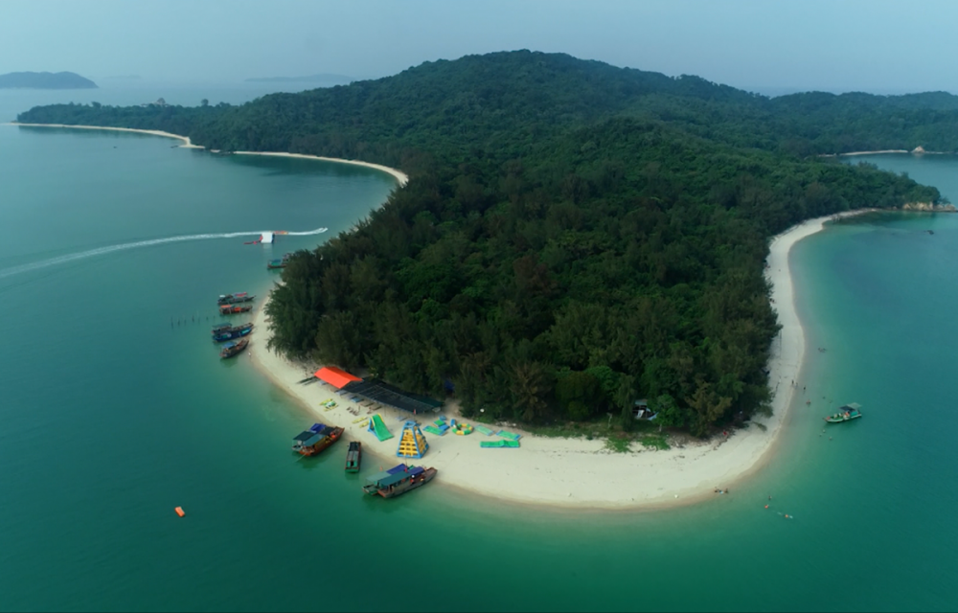
4. Đọc – kể tóm tắt
- Thể loại: Kí.
- PTBĐ: Tự sự kết hợp miêu tả.

Slide 11
Bố cục
4 phần
Phần 1
Từ đầu… quỷ khốc thần linh: Cơn bão biển Cô Tô
Phần 2
Ngày thứ Năm … mùa sóng ở đây: Cảnh Cô Tô một ngày sau bão
Phần 3
Mặt trời… nhịp cánh: Cảnh mặt trời lên trên biển Cô Tô
Phần 4
Còn lại: Buổi sớm trên đảo Thanh Luân

Slide 12

II. Tìm hiểu chi tiết
1. Sự dữ dội của trận bão

Slide 13
1. Sự dữ dội của trận bão
Thảo luận nhóm
Nhóm 1
Nhóm 2
Nhóm 3
Nhóm 4
Tìm những danh từ cho thấy tác giả có chủ ý miêu tả trận bão giống như một trận chiến.
Tìm những động từ và tính từ miêu tả sự dữ dội của trận bão.
Tìm số từ cho thấy tác giả đã miêu tả một trận bão lớn.
Tìm những từ, cụm từ Hán Việt cho thấy sự ghê rợn của trận bão.

Slide 14
1. Sự dữ dội của trận bão
Danh từ | Tính từ Động từ | Số từ | Từ Hán Việt
cánh cung
hỏa lực
trống trận
buốt
rát
liên thanh quạt lia lịa
trắng mù mù
thúc
âm âm rền rền
vỡ tung
rít lên
rú lên
ghê rợn
ba ngàn thước
trăm thước
→ không gian rộng, bao la.
→ cho thấy sức gió mạnh, đẩy con người ra đi rất xa.
liên thanh
hỏa lực
thủy tộc
quỷ khốc thần linh

Slide 15
1. Sự dữ dội của trận bão
- Biện pháp so sánh:
mỗi viên cát như viên đạn mũi kim → bắn vào má;
gió như người bắn: chốc chốc gió ngừng trong tích tắc như để thay băng đạn;
sóng như vua thủy;
gió rú rít như quỷ khốc thần linh → so sánh làm nổi bật sự kì quái, rùng rợn của những trận gió.

Slide 16
1. Sự dữ dội của trận bão
- Thủ pháp tăng tiến:
+ vây → dồn → bung hết, ép → vỡ tung ➔ Thủ pháp tăng tiến miêu tả sức mạnh và hành động của cơn gió, làm cho hình ảnh sống động.
+ “càng”: cấp độ được tăng thêm → Từ miêu tả những cửa kính bị vỡ → miêu tả tiếng gió “ghê rợn” → so sánh với hình ảnh kì quái, sử dụng từ Hán Việt: “quỷ khốc thần linh”.

Slide 17
1. Sự dữ dội của trận bão
Em có nhận xét gì về lối viết và cách dùng từ của nhà văn Nguyễn Tuân?

Slide 18
1. Sự dữ dội của trận bão
- Nghệ thuật:
+ Sử dụng các từ ngữ gây ấn tượng mạnh, tập hợp các từ ngữ trong trường nghĩa chiến trận → diễn tả sự đe dọa và sức mạnh hủy diệt của cơn bão.
+ Cái nhìn độc đáo của tác giả về trận bão biển. Miêu tả cơn bão như trận chiến dữ dội, để cho thấy sự đe dọa và sức mạnh hủy diệt của cơn bão.
➔ Phong cách nghệ thuật của Nguyễn Tuân.

Slide 19
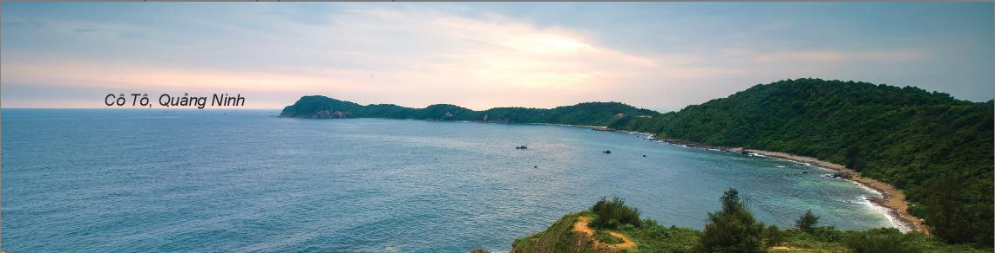
2. Cảnh Cô Tô yên ả, tinh khôi sau cơn bão

Slide 20
2. Cảnh Cô Tô yên ả, tinh khôi sau cơn bão
Nhóm 1:
Tìm những chi tiết miêu tả biển sau bão (bầu trời, cây, nước biển, mặt trời,…)?
Nhóm 2:
Nhận xét về cảnh Cô Tô trong và sau bão. Từ đó so sánh cách miêu tả của Nguyễn Tuân về cơn bão ở Cô Tô và khi cơn bão đi qua.
Nhóm 3:
Chỉ ra câu văn thể hiện sự yêu mến đặc biệt của tác giả đối với Cô Tô trong đoạn văn từ Ngày thứ Năm trên đảo Cô Tô… theo mùa sóng ở đây.
Thảo luận nhóm

Slide 21
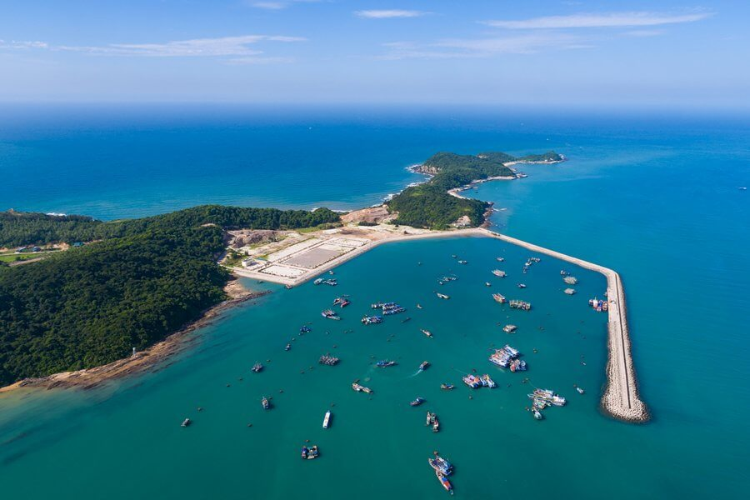
2. Cảnh Cô Tô yên ả, tinh khôi sau cơn bão
- Bầu trời – trong trẻo, sáng sủa, trong sáng >< cảnh bão trời – trắng mù mù.
- Núi đảo, nước biển – Xanh mượt, lam biếc đặm đà.
- Cát – vàng giòn.
- Cá – trong bão: biệt tăm biệt tích, bão tan: lưới càng thêm nặng mẻ cá giã đôi → tài nguyên phong phú.

Slide 22
2. Cảnh Cô Tô yên ả, tinh khôi sau cơn bão
 | Trong cơn bão | Sau cơn bão
Từ ngữ
Từ ngữ tạo cảm giác mạnh, kịch tính.
Các từ ngữ, hình ảnh giàu màu sắc, gợi không khí yên ả và vẻ đẹp tinh khôi của Cô Tô.
- Cảm xúc của tác giả: cách dùng từ gần gũi với dân chài: động bão, mẻ cá giã đôi, mùa sóng.
➔ Kể bằng hình ảnh trong thể loại kí có tác động lớn đến cảm nhận của người đọc.

Slide 23
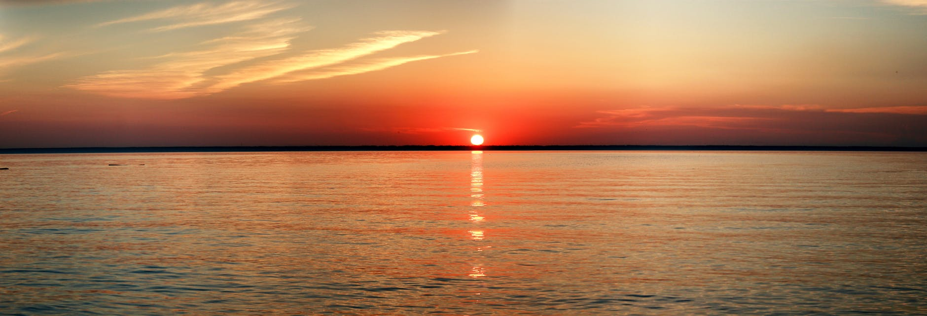
3. Cảnh mặt trời mọc trên biển, đảo Cô Tô
Nguyễn Tuân đã sử dụng những từ ngữ nào để miêu tả cảnh mặt trời mọc trên biển? Em có nhận xét gì về những từ ngữ ấy?

Slide 24
3. Cảnh mặt trời mọc trên biển, đảo Cô Tô
 | Khi mặt trời chưa nhú lên | Khi mặt trời bắt đầu nhú lên
Hình ảnh
Chân trời trong, sạch như tấm kính.
Độ trong, sạch và sáng.
Mặt trời như lòng đỏ trứng thiên nhiên đầy đặn, hồng hào thăm thẳm.
→ Kết hợp từ mới lạ: hồng hào: chỉ màu sắc, thăm thẳm: chỉ độ sâu.
Bầu trời: mâm bạc đường kính mâm rộng bằng cả một cái chân trời màu ngọc trai nước biển hửng hồng; mâm lễ phẩm tiến ra từ trong bình minh.
→ Hình ảnh nên thơ, tưởng tượng phong phú, lối viết độc lạ, tài hoa.

Slide 25
3. Cảnh mặt trời mọc trên biển, đảo Cô Tô
- Khi mặt trời chưa nhú lên
- Khi mặt trời bắt đầu nhú lên
→ Hình ảnh so sánh độc đáo mới lạ ➔ Tài quan sát, tưởng tượng
➔ Bức tranh cực kỳ rực rỡ, lộng lẫy về cảnh mặt trời mọc trên biển
Tìm chi tiết cho thấy tác giả đã rất kỳ công để đón bình minh và miêu tả được bình minh trên đảo Cô Tô.

Slide 26
3. Cảnh mặt trời mọc trên biển, đảo Cô Tô
- Khi mặt trời chưa nhú lên
- Khi mặt trời bắt đầu nhú lên
→ Hình ảnh so sánh độc đáo mới lạ ➔ Tài quan sát, tưởng tượng
Bức tranh cực kỳ rực rỡ, lộng lẫy về cảnh mặt trời mọc trên biển
- Dậy từ canh tư, ra tận mũi đảo ngồi rình mặt trời lên → Cách đón nhận công phu và trang trọng.
➔ Thể hiện tình yêu của tác giả đối với thiên nhiên.

Slide 27
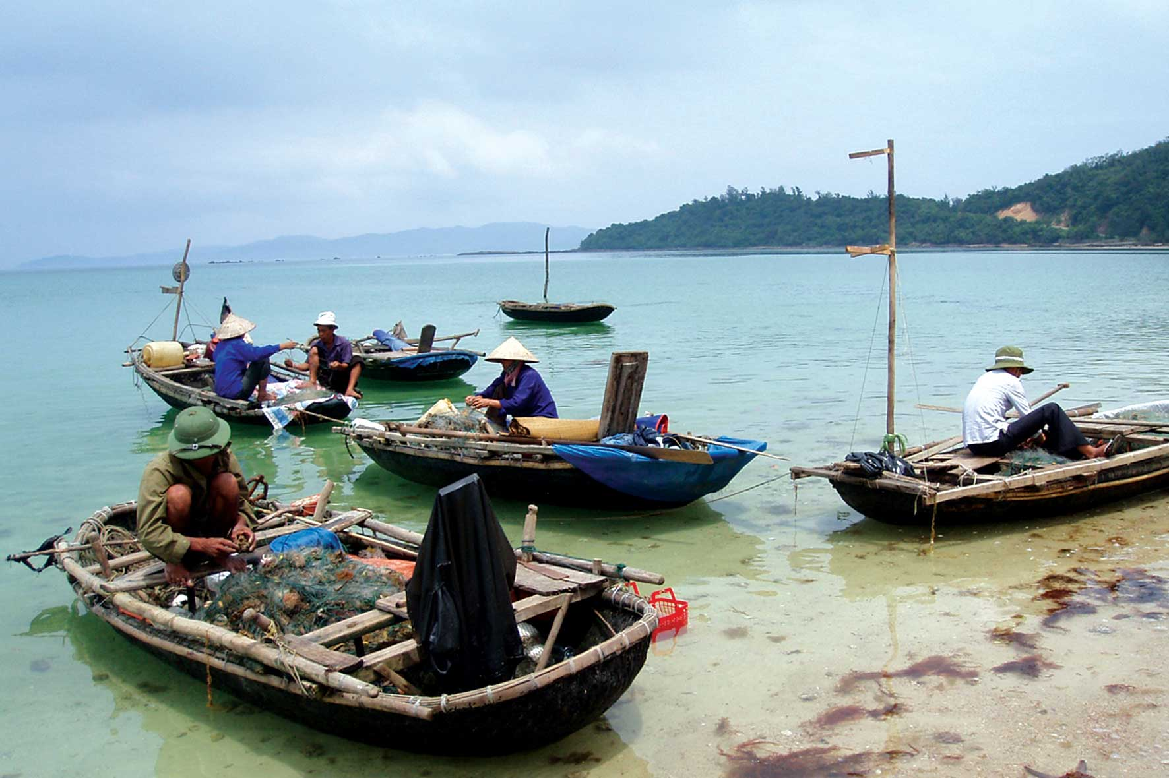
4. Cảnh sinh hoạt của con người trên đảo Cô Tô
Em hình dung khung cảnh Cô Tô sẽ như thế nào nếu thiếu chi tiết miêu tả giếng nước ngọt và hoạt động của con người quanh giếng?

Slide 28
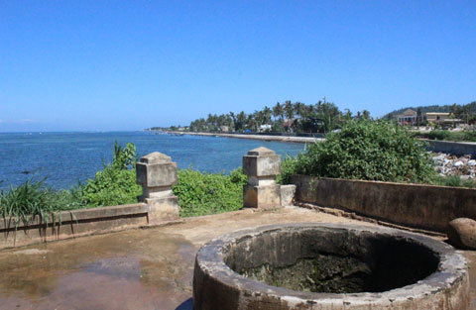
4. Cảnh sinh hoạt của con người trên đảo Cô Tô
a. Giếng nước ngọt giữa đảo
- Cái giếng nước ngọt giữa đảo.
- Rất đông người: tắm, múc, gánh nước, bao nhiêu là thùng gỗ, cong, ang, gốm, các thuyền chờ mở nắp sạp chờ đổ nước ngọt để ra khơi đánh cá.

Slide 29
4. Cảnh sinh hoạt của con người trên đảo Cô Tô
- Nước ngọt chỉ để uống, vo gạo thổi cơm cũng không được lấy nước ngọt → Nước ngọt rất quý.
➔ Nguồn nước ngọt sinh hoạt chính của người dân Cô Tô.
➔ Chi tiết không thể thiếu khi miêu tả Cô Tô.

Slide 30
4. Cảnh sinh hoạt của con người trên đảo Cô Tô
Kết thúc bài Cô Tô là suy nghĩ của tác giả về hình ảnh chị Châu Hòa Mãn dịu dàng địu con. Cách kết thúc này thể hiện tình cảm gì của tác giả?

Slide 31

4. Cảnh sinh hoạt của con người trên đảo Cô Tô
b. Hình ảnh chị Châu Hòa Mãn
- Hình ảnh chị Châu Hòa Mãn địu con: hình ảnh so sánh nhiều tầng bậc với các cặp so sánh:
Biển cả – người mẹ hiền
Biển cho tôm cá – mẹ mớm thức ăn cho con
Người dân trên đảo – lũ con lành của biển

Slide 32
4. Cảnh sinh hoạt của con người trên đảo Cô Tô
➔ Kết thúc bằng tình yêu của tác giả với biển đảo quê hương và sự tôn vinh những người lao động trên đảo.

Slide 33
III. Tổng kết
1. Nghệ thuật
2. Nội dung
- Sử dụng từ ngữ cho thấy cái nhìn độc đáo, sáng tạo về hình ảnh Cô Tô.
→ Phong cách nghệ thuật Nguyễn Tuân.
- Cảnh sắc thiên nhiên và sinh hoạt trên đảo Cô Tô.
→ Tình cảm yêu quý của tác giả với Cô Tô.

Slide 34
Luyện tập – Vận dụng
Trong Cô Tô, mặt trời lúc bình minh được ví như lòng đỏ quả trứng thiên nhiên đầy đặn. Viết đoạn văn (khoảng 5 – 7 câu) chỉ ra ý nghĩa của hình ảnh so sánh đó (có thể liên hệ với cách miêu tả mặt trời lúc bình minh của tác phẩm khác mà em biết).

Slide 35
Hướng dẫn về nhà
Ôn tập nội dung bài Cô Tô
Chuẩn bị tiết Thực hành văn bản tiếng Việt tiếp theo

Slide 36
Hẹn gặp lại các em!

